Slide 1
عارِضَةٌ مُرافِقَةٌ لِلدُّروسِ
نَتَعَلَّمُ الْعُلُوْمَ وَالتِّكْنُولُوجيا
الصَّفُّ الأوَّلُ
حَواسُّنا
حاسة النظر - الجزء الأول (الصفحات 18-12)
الصور برعاية Pixabay
Notes:
פרק זה עוסק בחוש הראייה ובתפקודו בבני אדם.
מה אנחנו יודעים על חוש הראיה?
באיזה איבר בגוף נמצא חוש הראיה?
מהו תפקודו?

Slide 2
حاسَّةُ النَّظَرِ (الجُزْءُ الأَوَّلُ)
Notes:
חוש הראייה הוא החשוב מבין החושים. באמצעות חוש הראייה אנו קולטים מידע חזותי, אנו רואים אור וצבעים, גודל וצורה ומבחינים בתנועה. בעזרת חוש הראייה אנו יכולים לאמוד מרחקים ולראות את הסביבה באופן תלת ממדי. העיניים הן איברים של חוש הראייה.

Slide 3
حَواسُّنا
Notes:
בשיעור הפתיחה התלמידים למדו שאנו קולטים מידע על ידי כל החושים (פעילות המרשמלו או התפוח במצגת הפותחת). מקרינים שוב את השקופית ומזכירים את החושים. בשיעור זה נתמקד בחוש הראיה. לשיעור יש להצטייד באבני לגו. חשוב שלכל תלמיד/ה יהיו לפחות 10 אבני לגו שונים.

Slide 4
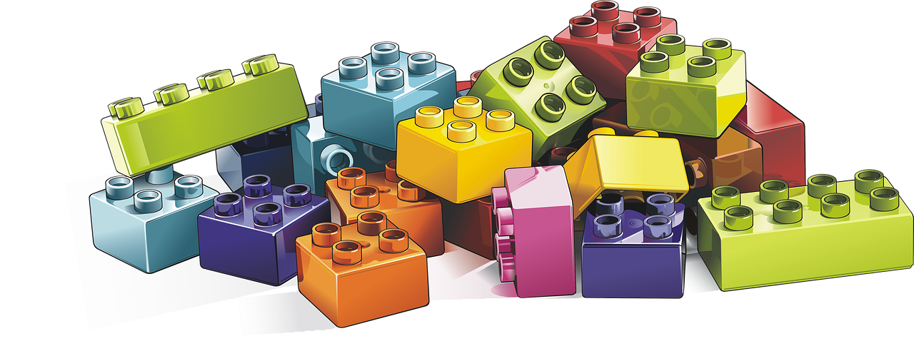
نَسْتَقْبِلُ مَعْلوماتٍ
مَهَمَّةٌ: مَاذَا نَسْتَقْبِلُ بِوَاسِطَةِ حاسَّةِ النَّظَرِ؟ (الصَّفْحَةُ 11)
Notes:
מקרינים את השקופית ושואלים: מה קולטים בעזרת חוש הראיה. יש להניח שהתלמידים יציינו שמות של דברים.
תת הפרק מרחיב את משמעות המושג "לראות" למושג "לקלוט מידע" ומתמקד בחשיבות חוש הראייה
ובִתִפקודו. חשוב להשתמש בשני המושגים הללו בסמיכות לצורך הבניית המשמעות.
המידע שחוש הראייה קולט הוא: גודל, צורה, צבע ותנועה.
יש להביא את התלמידים להבנה שבעזרת חוש הראייה קולטים מידע על צורות, מראות, צבעים ותנועה.
במשימה משולבת מיומנות המיון. המיון נערך בשלושה סבבים: בכל פעם ממיינים בעזרת תכונה אחרת – פעם לפי הצבע, פעם לפי הצורה
ופעם לפי הגודל. אם אין בנמצא אבני לגו, אפשר לבקש
למיין את החפצים שבקלמר - פעם על פי הגודל, פעם על פי הצורה ופעם על פי הצבע.

Slide 5
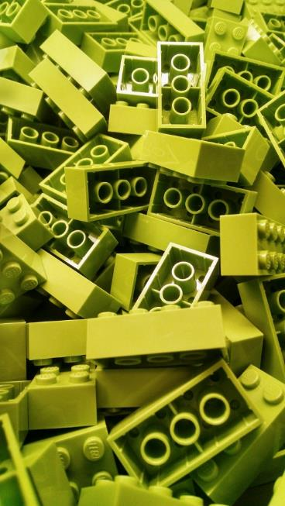
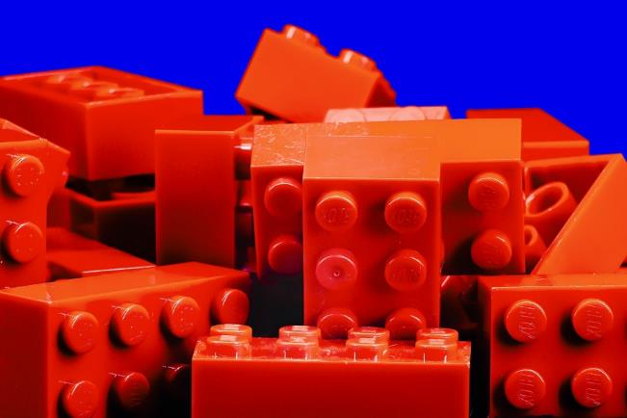
الجُزْءُ الأَوَّلُ- نُصَنِّفُ (1)
صَنَّفُوا قَطَعِ اللِّيجُو بِحَسَبِ اللَّوْنِ
Notes:
מבקשים למיין לפי הצבע.
המשימה נמצאת גם בחוברת הדיגיטלית בעמוד 9. אפשר להפנות את התלמידים לביצוע המשימה בבית לאחר שהתנסו במיון ממשי.

Slide 6
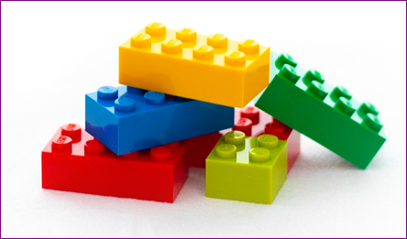
نُصَنِّفُ (2)
صَنَّفُوا قَطَعِ اللِّيجُو بِحَسَبِ الشَّكْلِ
Notes:
מבקשים למיין לפי הצורה.
שימו לב: גם חוש המגע קולט מידע על צורות וגדלים. על כך התלמידים ילמדו בפרק של חוש המגע.

Slide 7
نُصَنِّفُ (3)
صَنَّفُوا ِقَطَعِ اللِّيجُو بِحَسَبِ الحَجْمِ
Notes:
מבקשים למיין לפי הגודל.

Slide 8
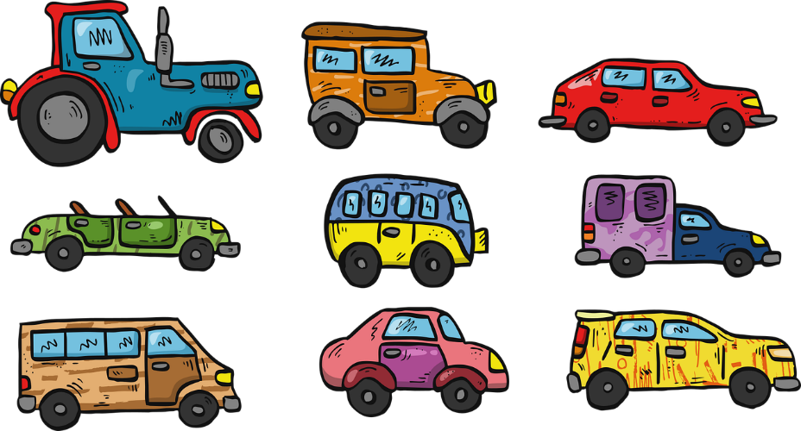
الجُزْءُ الثَّانِي- نُحَّرِكُ
حَرِّكُوا لُعْبَةَ السَّيّارَةِ .
اُنْظُروا الَّى ايَنْ تَحَرَّكَتْ السَّيّارَةِ.
مَا هِيَ الحاسَّةُ اَلَّتِي ساعِدَتْكُمْ عَلَى رُؤْيَةِ اتِّجاهِ حَرَكَةِ السَّيّارَةِ ؟
Notes:
מבקשים להניע מכונית משחק.
שימו לב! אפשר לקלוט תנועה רק עם שינוי מיקום הגוף (המכונית)

Slide 9
بِوَاسِطَةِ مَاذَا مِيزْتِمْ الأَشْكَالِ، اَلْأَحْجامِ، الأَلْوانِ والْحَرَكَةِ ؟
Notes:
הדיון נועד להמשיג את שהילדים למדו במהלך ההתנסות.
צבעים, צורות, גדלים ותנועה אפשר לקלוט בעזרת חוש הראיה. האיבר שבו נמצא חוש הראיה הן העניים.
שימו לב: חשוב להביא את התלמידים למודעות שבפעולת המיון ממיינים את החפצים על פי תכונה משותפת ונותנים שם לקבוצה. להוראה מפורשת
של מיומנות החשיבה מיון מומלץ להיכנס לאתר במבט מקוון, יחידת התוכן לכיתה א (סתיו) משימה: עלה מחפש קבוצה.

Slide 10
مَهَمَّةٌ: نَبْني بِقَطَعِ اللِّيجُو (صفحة 13)
Notes:
מטרת המשימה (שקופיות 11-9) היא ליישם באמצעות בנייה באבני לגו את שנלמד במשימה קודמת. באמצעות חוש הראייה קולטים גודל, צבע וצורה.
כאן מבקשים לבנות משהו מאבני הלוגו באותו הצבע (כאן הגודל והצורה יכולים להיות שונים)

Slide 11
مَهَمَّةٌ: نَبْني بِقَطَعِ اللِّيجُو (صفحة 13)
Notes:
כאן מבקשים לבנות משהו מאבני הלוגו באותו הגודל (כאן הצבע והצורה יכולים להיות שונים)

Slide 12
مَهَمَّةٌ: نَبْني بِقَطَعِ اللِّيجُو (صفحة 13)
Notes:
כאן מבקשים לבנות משהו מאבני הלוגו באותה הצורה (כאן הגודל והצבע יכולים להיות שונים)

Slide 13
مَا هِيَ الحاسَّةُ اَلَّتِي ساعِدَتْكُمْ عَلَى اخْتيارِ قَطَعِ اللِّيجُو المُلائِمَةِ ؟
Notes:
נעזרנו בחוש הראיה.
חוש הראיה נמצא באיברי הראיה - העיניים

Slide 14
مَهَمَّةٌ: لِنَرْسُم مِثْلَ بِيكَاسُّو ( اخْتِياري )
صفحة 14
Notes:
מקרינים את התמונה של פיקסו. מבקשים מהתלמידים לתאר מה הם רואים? מבקשים לנסות לזהות צורות בתמונה. המשך המשימה נמצא בחוברת הלימוד. מומלץ לתת אותה כשיעורי בית בעזרת ההורים.
שימו לב: חוש הראייה הוא החוש החשוב ביותר לציירים. בעזרת חוש הראייה הם יכולים להשתמש בצבעים המתאימים, לצייר פרטים בגדלים שונים ולצייר צורות שונות.
בחרנו בפיקסו, בגלל האופי הבלתי שגרתי של הציורים. הציור שנבחר מזמן יישום ההבנה שבעזרת חוש הראייה קולטים צבעים, צורות וגדלים. אפשר לדון עם הילדים על משמעות השימוש בצבע בציורים. כחול ואפור מסמלים עצב וצבעי הוורוד והכתום מסמלים שמחה.
בסגנון הציור הייחודי שלו, פיקסו מפרק את הדמות לחלקים ומרכיב מחדש בצורה לא שגרתית. סגנון זה מעביר מסר שצַיָּר מצייר את מה שהוא מרגיש, ולאו דווקא את מה שהוא רואה.

Slide 15
نَرْسُم مِثْلَ بِيكَاسُّو صفحة 15
Notes:
מזמינים את התלמידים לצייר תמונה לפי הגישה של פיקסו. את הציורים מומלץ לתלות בכיתה.

Slide 16
تَذوِيتُ مُصْطَلَحاتٍ : حاسَّةُ النَّظَرِ (صفحة 16)
Notes:
המשגה: קטע מידע זה נועד להמשגה. מקריאים את קטע המידע שמופיע (עמוד 16)
מה קולטים בעזרת חוש הראייה ומהו איבר חוש הראייה?
מומלץ להקריא את קטע המידע בקול רם. מקריאים את המילים והתלמידים משלימים בקול את המילה שמובעת בתמונה.
לאחר ההקראה שואלים: מה אנו רואים? רושמים על הלוח (או מדביקים בכרטיסיות) גודל, צבע, צורה ותנועה. לאחר מכן עורכים המשגה "בעזרת חוש הראיה קולטים מידע".
מומלץ להקריא בקול את המילים בכל משפט ולבקש מהתלמידים לומר בקול את מה שמציגות התמונות בכל משפט.
למידה בתנועה: מבקשים מהתלמידים להניע איברים שונים בגוף: נסובב את הראש, נפקח ונסגור את העיניים, נזיז את העיניים ימינה ושמאלה, נושיט ידיים קדימה ונוריד אותם למטה, נכופף וניישר את הרגליים.
מפנים את התלמידים לרשימת המילים "מילים שלמדנו", קוראים בקול ומתרגלים את השימוש במילים בעזרת בניית משפטים.

Slide 17
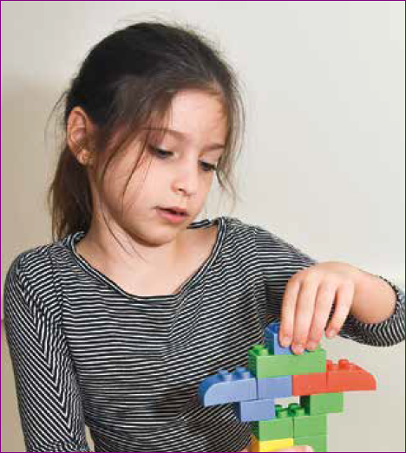
صفحة 16
Notes:
מסכמים את המידע שנקלט בעזרת חוש הראיה

Slide 18
مَهَمَّةٌ: لِمَاذَا حاسَّةُ النَّظَرِ مُهِمَّةٌ بِالنِّسْبَةِ لَنَا ؟ ( صَفْحَة 17 ) - جَوْلَةٌ
Notes:
תת פרק זה מתמקד בחשיבות שיש לחוש הראייה להתמצאות בסביבה. בעזרת חוש הראייה אנו קולטים מידע על מצבים שיכולים לסכן אותנו ומידע שעוזר לנו ליהנות ולתפקד היטב בסביבה. לפני ביצוע המשימה מומלץ לפתוח בשיח לאיתור תפיסות שגויות: מדוע חוש הראיה חשוב?
מוצע לבקש מהתלמידים לתאר מצבים שבהם חוש הראייה סייע להם להתרחק מסכנה ומצבים שבהם חוש הראייה סייע להם ליהנות. במשימה זו מחלקים את התלמידים לזוגות. בכל זוג יהיה אחד/אחת עם עיניים מכוסות והשני/שנייה יוביל/ תוביל למקום מסוים (לעץ, לגדר,
לברזייה, לספסל) – מובל/ת ומוביל/ה. לאחר ביצוע המשימה אפשר להתחלף בתפקידים.
במהלך הפעילות התלמידים שעיניהם
מכוסות מתקשים להתמצא בסביבה
וכך הם מבינים את החשיבות של חוש
הראייה להתמצאות בסביבה.

Slide 19
هَلْ نَجَحْتِمْ فِي الوُصولِ الَّى المَكانِ بِعُيُونٍ مُغَطّاةٍ ؟
مَا هِيَ وَظيفَةُ الأَصْدِقَاءِ ؟
لِمَاذَا حاسَّةُ النَّظَرِ مُهِمَّةٌ بِالنِّسْبَةِ لَنَا ؟
Notes:
בסיום המשחק חוזרים לכיתה לשיח. מומלץ לחזור לתשובות התלמידים ביחס לשאלה שנשאלה לפני הפעילות (מדוע חוש הראיה חשוב?) ולבחון את תהליך הלמידה.

Slide 20
مَهَمَّةٌ: نَسْتَوْعِبُ وَنَسْتَجيبُ بِمُساعَدَةِ حاسَّةِ الْبَصَرِ (صفحة 18)
Notes:
בסדרת המשימות "קולטים ומגיבים" שבחוברת נתנו המלצות למורה לשילוב תנועה בלמידה. התנועה תורמת לקשב וריכוז, להמחשת המושגים וכן לתחושת הנאה והתרעננות.
מטרת משימה זו היא להביא את התלמידים למודעות ולהבנת החשיבות שיש לחוש הראייה. בעזרת חוש הראייה אנחנו קולטים מידע (רואים) ובעקבות קליטת המידע אנחנו מגיבים.
מומלץ לשחק עם התלמידים במשחק.
לדוגמה: רואים רמזור אדום (קליטת מידע) - עוצרים באדום (תגובה), רואים גשם בחוץ (קליטת מידע) - לוקחים מטרייה (תגובה).
למידה בתנועה: מבקשים מהתלמידים לעקוב בעזרת העיניים אחרי תנועות הגוף שהמורה מבצע/ת (ללא דיבור) ולחקות את התנועה
(קלטנו תנועה והגבנו).
תשובות: כוס מים – ילד שותה מים, קערת פירות - ילדה אוכלת פרי, יורד גשם - ילד עם מטרייה, רמזור ירוק - ילד על מעבר חצייה, ספר – ילדה קוראת ספר

Slide 21
فَعالِيَّةٌ مُحَوْسَبَةٌ فِي اَلْكُراسِ الْمُحَوسَبِ
رابط للفعالية نَسْتَوْعِبُ وَنَسْتَجيبُ بِمُساعَدَةِ حاسَّةِ الْبَصَرِ
Notes:
מומלץ לסכם את מה שלמדו על חוש הראיה בעזרת פעילות מתוקשבת בחוברת הדיגיטלית עמוד 20.
שימו לב חשוב בשלב ראשון להכיר את ההנחיות לפעילות באמצעות הכפתורים בחלק התחתון של המסך

Slide 22
تَلْخيصٌ
بِمُساعَدَةِ حاسَّةِ النَّظَرِ نَسْتَقْبِلُ مَعْلوماتٍ ونَسْتَجيبُ لَهَا.
المَعْلُومَاتُ اَلَّتِي نَسْتوْعِبُها تُساعِدُنا عَلَى التَّواجُدِ فِي البيئَةِ.
بِمُساعَدَةِ حاسَّةِ النَّظَرِ نَسْتَطيعُ التَّواصُلَ مَعَ بَعْضِنا البَعْضِ.

Slide 23
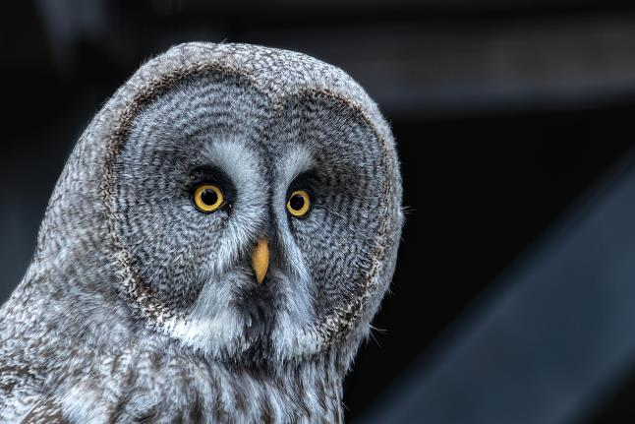
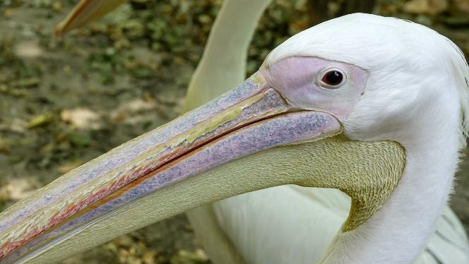
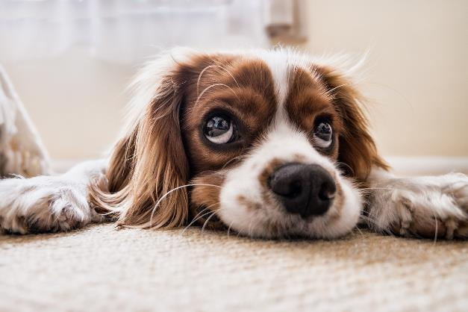
حاسَّةُ النَّظَرِ لَدَى الحَيَوَانَاتِ
Notes:
חוש הראיה אצל בעלי החיים מורכב ומגוון.
עופות: חוש הראיה אצל העופות הוא המפותח ביותר בעולם החי. העיניים בדרך כלל גדולות מאוד יחסית לגודל הראש, ולכן יכולת התנועה שלהן בתוך ארובות העיניים מוגבלת. גמישות צוואר העוף מפצה על כך, ועופות מניעים הרבה את ראשם על מנת לשמור את מושא התעניינותם במרכז שדה הראייה שלהם. אצל מרבית מיני העופות העיניים נמצאות בעמדה צידית בגולגולת, ולכן שדות הראייה שלהן מקיפים 360 מעלות או קרוב לכך מסביב לראש. ראיית צבע מפותחת במיוחד במרבית מיני העופות.
לעופות דורסי הלילה ובכללם הלילית חוש ראייה חד ומשוכלל, עובדה זו מאפשרת להם להתנהל כציידים יעילים בשעות הלילה. הם יכולים לצוד גם בתנאי תאורה לקויים או כאשר הטרף סמוי מן העין. חסרונות: עיניהם מקובעות ולא נעות. על מנת לראות הם צריכים להזיז את ראשם כמו כן, שדה הראיה שלהם צר.
כלבים רואים את העולם מטושטש ממה שהאדם רואה אותו. כלבים רואים צבעים אך בשונה מבני אדם הוא אינו רואה את הצבע האדום. עולם הצבעים שלו מורכב שילוב של כחול וירוק. ראיית הלילה של כלבים מצוינת.
חתולים רואים את העולם מטושטש יותר והם חווים קוצר ראייה משמעותי ביחס לאדם, כאשר הם יראו אובייקטים בבירור מיטבי כשהם במרחק של עד שישה מטרים מהם. עם זאת, היתרון המשמעותי שלהם בא לידי ביטוי בשדה הראייה שנפרש על פני 200 מעלות (לעומת 180 מעלות אצל אדם בוגר, לשם השוואה).

Slide 24
تَمَّ وَلَمْ يَكْتَمِلْ
Notes:
עברו לשקופית הבאה חוש הראיה (חלק ב)

